Slide 1
JAVA设计模式初级入门
讲师:龚顺风

Slide 2
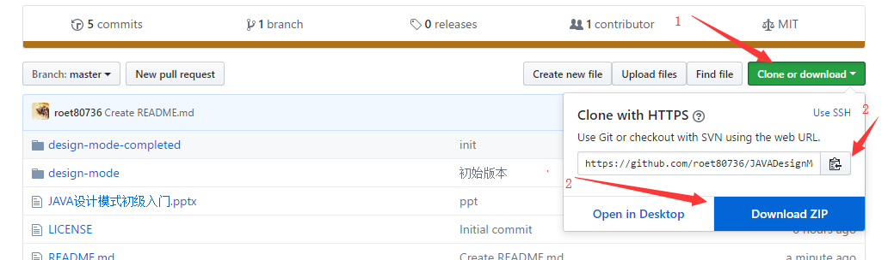
1: 初始化项目下载
进入github网站
下载地址:https://github.com/roet80736/JAVADesignMode

Slide 3
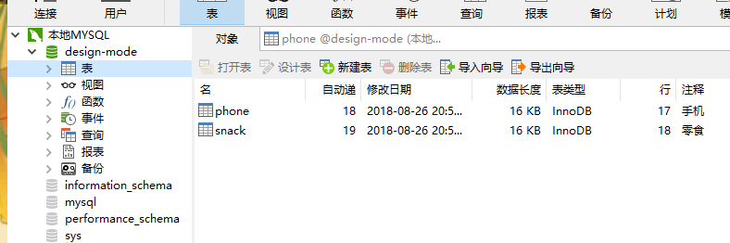
2:导入项目
2.1:导入design-mode项目到你的java开发工具并下载好
所有依赖.
2.2: 找到项目的doc目录,在你自己电脑上的数据库导入数据初始化脚本

Slide 4
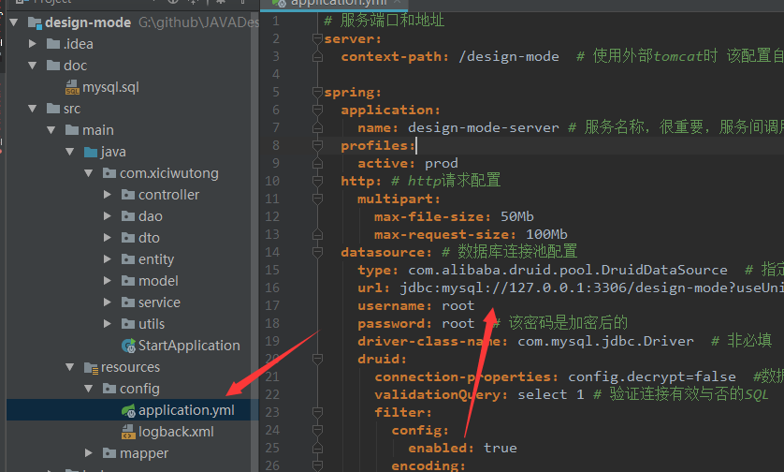
2.3:找到项目下的application.yml文件,把数据库连接参数改成你自己
的数据库连接参数,如下图所示

Slide 5
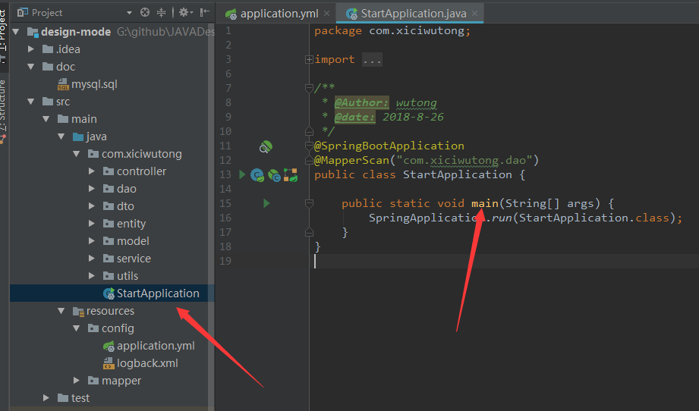
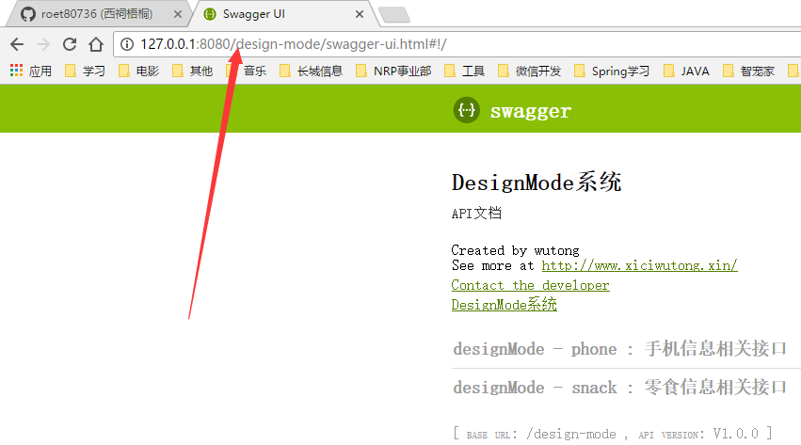
2.4:启动项目,找到项目的StartApplication.java文件,运行里面的
main方法.启动后,能访问
http://127.0.0.1:8080/design-mode/swagger-ui.html#!/
则表示项目初始化成功

Slide 10
微软雅黑54号字体加粗

